Slide 1
2026-2028 ЖЫЛДАРҒА АРНАЛҒАН АҚСУ ҚАЛАСЫНЫҢ АЗАМАТТЫҚ БЮДЖЕТІ
Нақтыланған бюджет

Slide 2
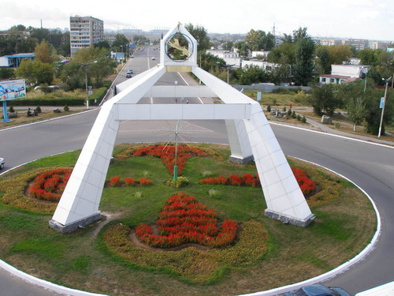
Құрметті қала тұрғындары!
Сіздердің назарларыңызға қала бюджетінің негізгі көрсеткіштері, оны қалыптастыру параметрлері және бюджет қаражатын жұмсау бағыттары туралы ақпаратты қамтитын, Ақсу қалалық мәслихатының 2026 жылғы 27 тамыздағы «2026-2028 жылдарға арналған Ақсу қаласының бюджеті туралы» № 290/53 бекітілген шешімімен, 2026-2028 жылдарға арналған Ақсу қаласының бюджет жобасы ұсынылды.
Бұл құжат келесі бөлімдерді қамтиды:
- бюджет процесінің заңнамалық базасы;
- бюджеттік процестің схемасы;
- қалалық бюджетті жоспарлау.

Slide 3
Бюджеттік процестің заңнамалық базасы
Аудандық (облыстық маңызы бар қаланың) бюджет Қазақстан Республикасының Кодексінде айқындалған түсімдер есебінен қалыптастырылатын және аудандық (облыстық маңызы бар қаланың) деңгейдегі жергілікті мемлекеттік органдардың, оларға ведомстволық бағынысты мемлекеттік мекемелердің міндеттері мен функцияларын қаржылық қамтамасыз етуге және тиісті ауданда (облыстық маңызы бар қалада) мемлекеттік саясатты іске асыруға арналған орталықтандырылған ақша қоры болып табылады.
Ауданның (облыстық маңызы бар қаланың) бюджеті Қазақстан Республикасы Қаржы министрінің 2014 жылғы 31 қазандағы № 470 бұйрығымен бекітілген жергілікті бюджеттердің жобаларын әзірлеу қағидаларына сәйкес жыл сайын 3 жылдық кезеңге әзірленеді.
2026-2028 жылдарға арналған Ақсу қаласының бюджеті ҚР Бюджет және Салық кодекстеріне, 2024-2028 жылдарға арналған Павлодар облысының әлеуметтік-экономикалық даму болжамына және Ақсу қалалық мәслихатының 2026 жылғы 27 тамыздағы «2026-2028 жылдарға арналған Ақсу қаласының бюджеті туралы №290/53 бекітілген шешіміне сәйкес қалыптастырылды.

Slide 4
Жергілікті бюджетті әзірлеу процессі
Жергілікті бюджеттік бағдарламалар әкімшілерінің бюджеттік өтінімдерін және бюджеттік бағдарламаларының жобаларын жасау және қарау
Ағымдағы қаржы жылының 15 мамырына дейін
Жоспарлы кезеңге арналған қала бюджетінің жобасын қарау және айқындау
Ағымдағы қаржы жылының 1 қазанынан кешіктірмей
Қала бюджетінің жобасын әкімдіктің қарауына ұсыну
Ағымдағы қаржы жылының 1 қарашасынан кешіктірмей
Мәслихаттың қала бюджеті туралы шешімін іске асыру туралы қаулы қабылдау
Ағымдағы қаржы жылының 15 қазанынан кешіктірмей
Алдағы кезеңге арналған жергілікті бюджет туралы мәслихат шешімінің жобасын ұсыну
Бюджет бекітілгеннен кейін 2 апта мерзімде
Мемлекеттік органдардың бюджеттік бағдарламаларын бекіту
30 желтоқсанға дейін

Slide 5
2026-2028 жылдарға арналған Ақсу қаласының әлеуметтік - экономикалық дамуының негізгі көрсеткіштері
Атауы | 2025 жыл | 2026 жыл | 2027 жыл | 2028 жыл
Өнеркәсіп өнімінің көлемі, өткен жылға қарағанда % - бен | 94,6 | 93,6 | 100,3 | 100,3
Өңдеу өнеркәсібі өндірісінің көлемі, өткен жылға қарағанда % - бен | 107,0 | 91,7 | 101,0 | 100,1
Бөлшек тауар айналымының нақты көлем индексі, өткен жылға қарағанда % - бен | 53,1 | 103,2 | 104,0 | 104,0
Құрылыс жұмыстарының нақты көлем индексі, өткен жылға қарағанда % - бен | 131,2 | 169,7 | 100,2 | 100,3

Slide 6
Қалалық бюджеттің түсімі
Қалалық бюджет
Негізгі капиталды сатудан түсетін түсімдер
Салықтық емес түсімдер
Салықтық түсімдер
Жоғары тұрған бюджеттен түсетін трансферттер
Қарыздардың түсуі
Бюджеттік кредитті өтеу
Мемлекеттің қаржы активтерін сатудан түсетін түсімдер
Бюджет қаражатының бос қалдықтары

Slide 7
Қалалық бюджет түсімдерінің құрылымы
млн. тенге
Көрсеткіштердің атауы | 2026 жыл
Түсімдер - барлығы | 25499,6
соның ішінде:
Салықтық түсімдер | 12865,5
Салықтық емес түсімдер | 116,5
Негізгі капиталды сатқаннан түсімдер | 766,6
Трансферттердің түсімдері, соның ішінде: | 7089,4
Жоғары тұрған мемлекеттік басқару органдарынан берілетін трансферттер | 7087,5
Төмен тұрған мемлекеттік басқару органдарынан берілетін трансферттер | 1,9
Бюджеттік кредиттерді өтеу | 218,6
Қарыздардың түсімдері | 3249,7
Бос қалдықтар | 1193,3

Slide 8
ҚАЛА БЮДЖЕТІНІҢ ШЫҒЫСТАРЫ
млн. теңге
Атауы | 2026 жыл
ШЫҒЫСТАР – барлығы | 25499,6
Шығындар: | 25074,5
Жалпы сипаттағы мемлекеттік қызметтер | 2169,3
Қорғаныс | 137,8
Қоғамдық тәртіп, қауіпсіздік, құқықтық, сот, қылмыстық-атқару қызметі | 77,0
Әлеуметтік көмек әлеуметтік қамтамасыз ету | 2175,2
Тұпғын үй – коммуналдық шаруашылығы | 8132,7
Мәдениет, спорт және ақпараттық кеңістік | 1198,4
Отын-энергетика кешені және жер қойнауын пайдалану | 2914,2
Ауыл шаруашылығы, су, орман, балық шаруашылығы, ерекше қорғалатын табиғи аумақтарды қоршаған ортаны және жануарлар дүниесін қорғау, жер қатынастары | 146,9
Өнеркәсіп, сәулет, қала құрылысы және құрылыс қызметі | 167,4
Көлік және коммуникация | 3974,5
Басқалар | 1789,9
Бюджеттік кредиттер | 143,0
Қаржы активтерін сатып алу | 2047,9
Қарыздарды өтеу | 86,5

Slide 9
2026 жылы бюджет шығыстарының негізгі бағыттары

Slide 10

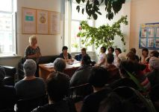
2026 жылы жергілікті бюджет қаражаты
есебінен әлеуметтік көмекке және
әлеуметтік қамсыздандыруға шығындар
Атауы | Сомасы, млн.т.
Мемлекеттік атаулы әлеуметтік көмек | 159,6
Ауылдық жерлерде тұратын денсаулық сақтау, білім беру, әлеуметтік қамсыздандыру, мәдениет, спорт және ветеринария мамандарына отын сатып алуға Қазақстан Республикасының заңнамасына сәйкес әлеуметтік көмек көрсету | 38,6
Тұрғын үй көмегін көрсету | 8,7
Жергілікті өкілетті органдардың шешімі бойынша мұқтаж азаматтардың жекелеген топтарына әлеуметтік көмек | 400,0
Үйден тәрбиеленетін және оқытылатын мүгедек балаларды материалдық қамтамасыз ету | 5,2
Белгілі бір тұрғылықты жері жоқ адамдарды әлеуметтік бейімдеу | 38,9
Мұқтаж азаматтарға үйде әлеуметтік көмек көрсету | 238,9
Мүгедектерді оңалту жеке бағдарламасына сәйкес, мұқтаж мүгедектерді міндетті гигиеналық құралдармен қамтамасыз етуге, және ымдау тілі мамандарының, жеке көмекшілердің қызмет көрсетуі | 779,9
Үкіметтік емес ұйымдарда мемлекеттік әлеуметтік тапсырысты орналастыру | 66,1
Азаматтардың жекелеген санаттарын қалалық қоғамдық көлікте жеңілдікпен, тегін жол жүру түрінде әлеуметтік қолдау | 130,4

Slide 11
2026 жылға арналған жоғары тұрған бюджеттен
ағымдағы және даму трансферттері
Атауы | Сомасымлн.т.
Аудандық (облыстық маңызы бар қалалардың) бюджеттеріне аудандық маңызы бар автомобиль жолдарын, елді мекендердің көшелерін күрделі, орташа және ағымдағы жөндеуге берілетін ағымдағы нысаналы трансферттердің сомаларын бөлу | 774,3
Ақсу қаласының Пушкин, Чкалов, Б. Момышұлы көшелерін орташа жөндеу | 348,6
Ақсу қаласының Әуезов және Строителей көшелерін орташа жөндеу | 425,7
Сумен жабдықтау және су бұру жүйесін дамытуға | 3302,9
Павлодар облысы Ақсу қаласының Дөнентаев көшесі бойынша диаметрі 500 мм коллекторды қайта жаңарту | 2057,5
«Павлодар облысы Ақсу қаласында НСС-ден СК-ға дейінгі арынды кәріз коллекторын (ашық әдіспен және санация әдісімен) және СК-нан КТС дейінгі өздігінен ағатын кәріз коллекторын (ашық тәсілмен) қайта жаңарту» | 1245,4
Инженерлік-коммуникациялық инфрақұрылымды дамыту немесе жайластыру | 873,4
Павлодар облысы Ақсу қаласы ауылдық аймағының Үштерек ауылында электрмен жабдықтау желілерін қайта жаңарту | 518,5
Ақсу қаласы Достық ауылдық окургінің Достық ауылында электрмен жабдықтау желілерін қайта жаңарту | 354,8
Коммуналдық тұрғын үй қорының тұрғын үйін салуға және қайта жаңартуға | 651,3
"Павлодар облысы Ақсу қаласында Дөнентаев көшесі, 44 бойынша көппәтерлі тұрғын үй құрылысы" (сыртқы инженерлік желілерсіз). Сметалық құжаттаманы түзету | 651,3

Slide 12
«Ауыл-Ел бесігі» жобасы шеңберінде ағымдағы нысаналы трансферттердің сомаларын бөлу
Жобалардың атауы | 1485,7 млн.теңге
1. «Павлодар облысы Ақсу қаласы Алғабас ауылдық округінің Алғабас ауылында мәдени-демалыс орталығын салу» | 165,7
2. «Павлодар облысы Ақсу қаласы Мәмәйіт Омаров атындағы ауылдық округінің Еңбек ауылында дене шынықтыру-сауықтыру кешенін салу» | 304,9
3. «Павлодар облысы Ақсу қаласы Алғабас ауылдық округінің Жолқұдық ауылында дене шынықтыру-сауықтыру кешенін салу. (түзету)» | 343,3
4. "Павлодар облысы Ақсу қаласы Достық ауылдық округінің Пограничный ауылында дене шынықтыру-сауықтыру кешенін салу. Түзету" | 304,4
5. "Павлодар облысы Ақсу қаласы Алғабас ауылдық округінің Алғабас ауылында дене шынықтыру-сауықтыру кешенін салу.(түзету)" | 367,3

Slide 13

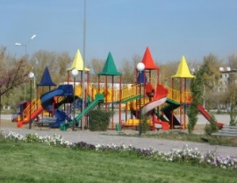
2026 жылы тұрғын үй-коммуналдық
шаруашылығы
Наименование | Сумма
Мемлекеттік тұрғын үй қорын сақтауды ұйымдастыру | 65,0
Сумен жабдықтау және су бұру жүйесінің жұмыс істеуі | 91,0
Елді мекендердегі көшелерді жарықтандыру | 540,5
Елді мекендердің санитариясын қамтамасыз ету | 170,5
Жерлеу орындарын ұстау және туысы жоқ адамдарды жерлеу | 10,0
Елді мекендерді абаттандыру және көгалдандыру | 1455,1
“Халық қатысатын бюджет” шеңберіндегі жобалық ұсыныстар:
1. Қалалық мәдениет және демалыс саябағын абаттандыру. Мемлекеттік рәміздер алаңы | 19,3
2. Ақсу ферроқорытпа зауыты кәсіпорнына апаратын автомобиль жолы бойындағы жаяу жүргіншілер жолын қайта жаңарту | 9,1
3. Дөнетаев көшесі, 40 үйінің ауласында велосипед тұрағын орнату | 3,4
4. Дөнентаев көшесі, 36 және Дөнентаев көшесі, 32 үйлердің арасындағы жүру аймағында жарықтандыру орнату | 6,4
5. Железнодорожная көшесі 10, бойындағы балалар алаңын абаттандыру | 26,6
6. Мәншүк Мәметова 19 үйдің ауласында шағын саябақ салу | 2,9
7. Астана көшесі, 58 мекенжайындағы балалар алаңын қайта жаңарту | 25,7
8. Еріктілер саябағын абаттандыру. М. Мәметова көшесіндегі Еріктілер саябағында 3 пергола орнату | 21,4
9. Ақсу қаласының жағалауын абаттандыру | 33,4
жергілікті бюджет қаражаты есебінен

Slide 14
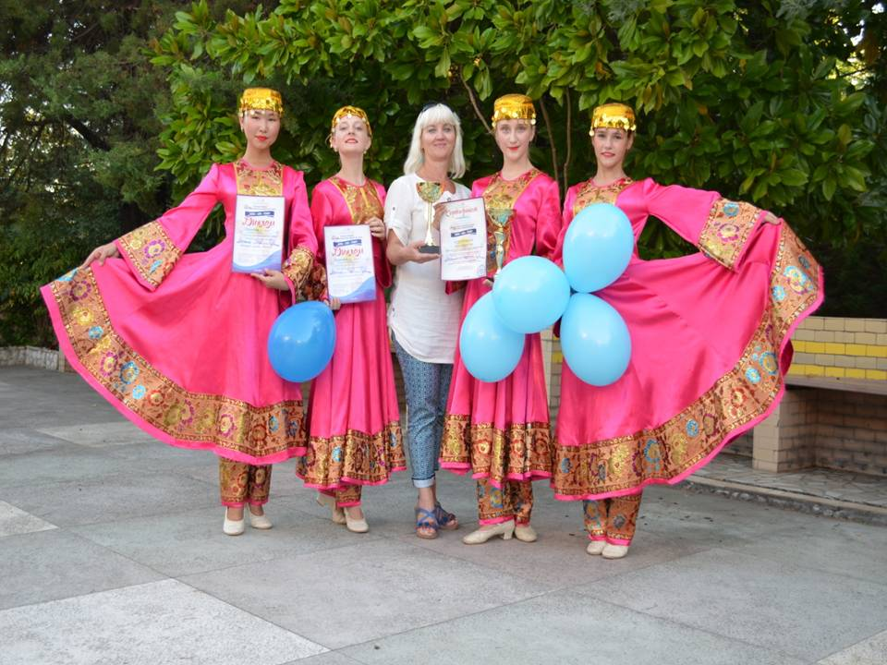
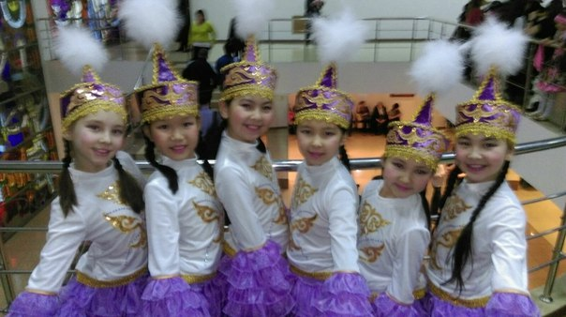
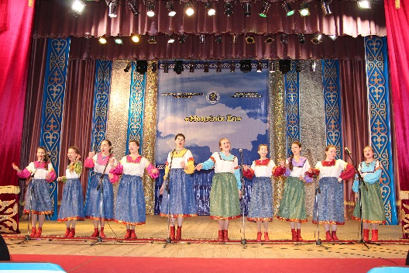
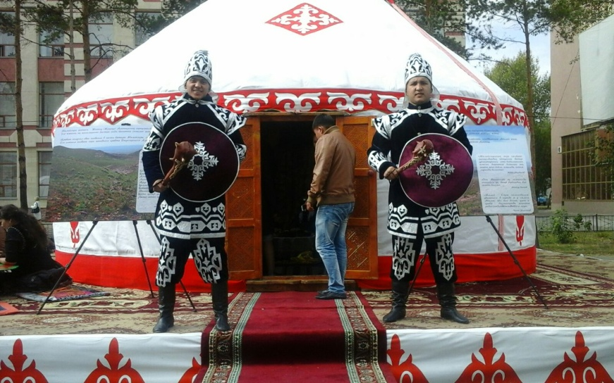
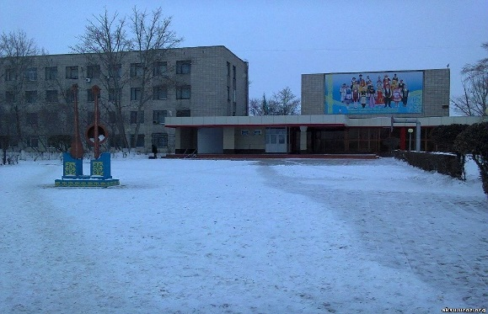
Мәдениет және ішкі саясат
жергілікті бюджет қаражаты есебінен
656,7 млн. теңге – мәдени-демалыс жұмыстарын қолдау
180,4 млн. теңге – аудандық (қалалық) кітапханалардың жұмыс істеуі
60,0 млн. теңге – жастар саясаты саласындағы іс-шараларды іске асыру
2,7 млн. теңге – мемлекеттік тілді және Қазақстан халқының басқа да тілдерін дамыту
52,0 млн. теңге – мемлекеттік ақпараттық саясатты жүргізу жөніндегі қызметтер

Slide 15
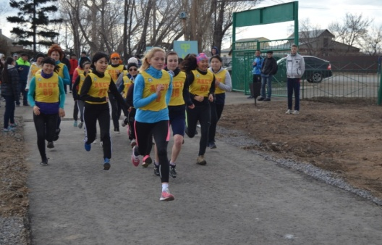
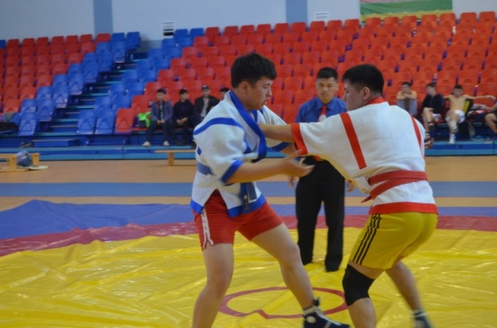
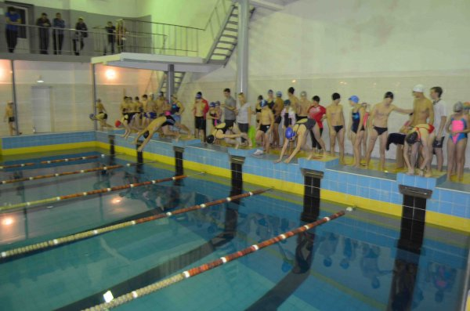
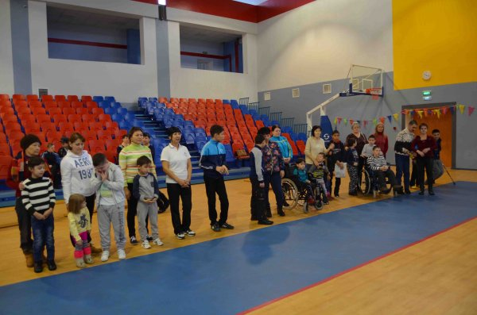
Спорт
жергілікті бюджет қаражаты есебінен
17,8 млн. теңге – бұқаралық спортты және ұлттық спорт түрлерін дамыту
12,7 млн. теңге – әр түрлі спорт түрлері бойынша қаланың құрама командаларының мүшелерін облыстық спорттық жарыстарға дайындау және қатысу
29,5 млн. теңге – қалалық деңгейде спорттық жарыстар өткізу

Slide 16
Жоғары тұрған бюджеттен берілетін трансферттер және жергілікті бюджет қаражаты есебінен
2026 жылы іске асыруға жоспарланған инвестициялық жобалар
1 бет
млн. теңге
 | Барлығы | 9375,1
1 | “Ақсу қаласының Строителей 43/1 көшесі бойынша 9 қабатты көппәтерлі тұрғын үйлердің құрылысы” жұмыс жобасын түзету (сыртқы инженерлік желілерсіз және абаттандырусыз) Сметалық құжаттаманы түзету | 5,6
2 | “Ақсу қаласының Строителей 43/2 көшесі бойынша 9 қабатты көппәтерлі тұрғын үйлердің құрылысы” жұмыс жобасын түзету (сыртқы инженерлік желілерсіз және абаттандырусыз) Сметалық құжаттаманы түзету | 5,6
3 | "Ақсу қаласының Строителей көшесі 43/1 бойынша 9 қабатты көппәтерлі тұрғын үйлердің құрылысы" жұмыс жобасы бойынша ведомстводан тыс кешенді сараптама жүргізу | 3,3
4 | "Ақсу қаласының Строителей көшесі 43/2 бойынша 9 қабатты көппәтерлі тұрғын үйлердің құрылысы" жұмыс жобасы бойынша ведомстводан тыс кешенді сараптама жүргізу | 3,3
5 | “Павлодар облысы Ақсу қаласында Дөнентаев көшесі, 44 бойынша көппәтерлі тұрғын үйдің құрылысы” нысаны бойынша жобалау-сметалық құжаттаманы түзету (сыртқы инженерлік желілерсіз) сараптама жүргізумен | 13,3
6 | “Павлодар облысы Ақсу қаласында Дөнентаев көшесі, 44 бойынша көппәтерлі тұрғын үйдің құрылысы”. (сыртқы инженерлік желілерсіз). сметалық құжаттаманы түзету | 651,3
7 | “Ақсу қаласы Достық ауылдық округі Достық ауылының электрмен жабдықтау желілерін қайта жаңарту" нысаны бойынша авторлық қадағалауды жүзеге асыру жөніндегі қызметтер | 0,2
8 | “Павлодар облысы, Ақсу қаласының ауылдық аймағы, Үштерек ауылын электрмен жабдықтау желілерін қайта жаңарту" | 518,5
9 | “Ақсу қаласы Достық ауылдық округі Достық ауылының электрмен жабдықтау желілерін қайта жаңарту" | 354,8
10 | "Павлодар облысы Ақсу қаласындағы Строительная көшесіндегі коллекторды қайта жаңарту" | 1,5
11 | Нысан бойынша авторлық қадағалау қызметтері: Ақсу қаласының магистральдық су құбыры желілерін қайта жаңарту (5 учаске) | 1,0
12 | “Павлодар облысы Ақсу қаласының Дөнентаев көшесі бойынша диаметрі 500 мм коллекторды қайта жаңарту" | 2057,5
13 | "Павлодар облысы Ақсу қаласында НСС-ден СК-ға дейінгі арынды кәріз коллекторын (ашық әдіспен және санация әдісімен) және СК-нан КТС дейінгі өздігінен ағатын кәріз коллекторын (ашық тәсілмен) қайта жаңарту" | 1245,4
14 | Павлодар облысы Ақсу қаласының Ақсу шағын ауданында жылумен жабдықтау желілерін салу жұмыс жобасы бойынша жобалау-сметалық құжаттаманы түзету (6 ауыл) (түзету-сметаларды қайта есептеу) | 10,0
15 | Павлодар облысы, Ақсу қаласының Ақсу шағын ауданында жылумен жабдықтау желілерін салу жұмыс жобасы бойынша ведомстводан тыс кешенді сараптама жүргізу (6 ауыл) (түзету-сметаларды қайта есептеу) | 2,5
16 | “Павлодар облысы Ақсу қаласының Астана көшесі бойынша жылумен жабдықтаудың магистральдық желілерін қайта жаңарту” | 589,4
17 | Павлодар облысы Ақсу қаласындағы Ленин көшесі бойынша жылумен жабдықтау желілерін қайта жаңарту | 2312,4
18 | Павлодар облысы Ақсу қаласы Алғабас ауылдық округінің Алғабас ауылында мәдени-демалыс орталығын салу | 6,2
19 | Павлодар облысы Ақсу қаласы Алғабас ауылдық округінің Алғабас ауылында мәдени-демалыс орталығын салу | 165,7
20 | “Павлодар облысы Ақсу қаласының Мәмәйіт Омаров атындағы ауылдық округінің Еңбек ауылында дене шынықтыру-сауықтыру кешенін салу. Түзету” | 304,9
21 | “Павлодар облысы Ақсу қаласының Алғабас ауылдық округінің Жолқұдық ауылында дене шынықтыру-сауықтыру кешенін салу. (Түзету)” | 343,3
22 | “Павлодар облысы Ақсу қаласының Достық ауылдық округінің Пограничник ауылында дене шынықтыру-сауықтыру кешенін салу. Түзету" | 304,4
23 | “Павлодар облысы Ақсу қаласының Алғабас ауылдық округінің Алғабас ауылында дене шынықтыру-сауықтыру кешенін салу. Түзету" | 367,3
24 | “Ақсу су арнасы” КМК | 70,6
25 | “Теплосервис” КМК | 49,5

